Slide 1
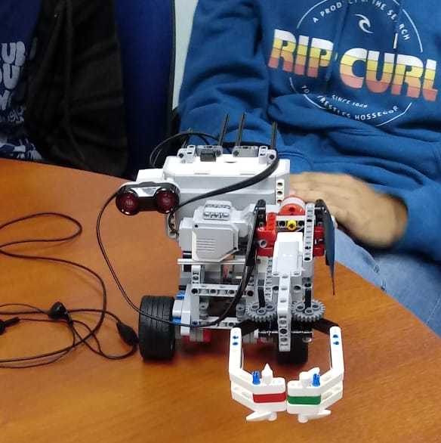
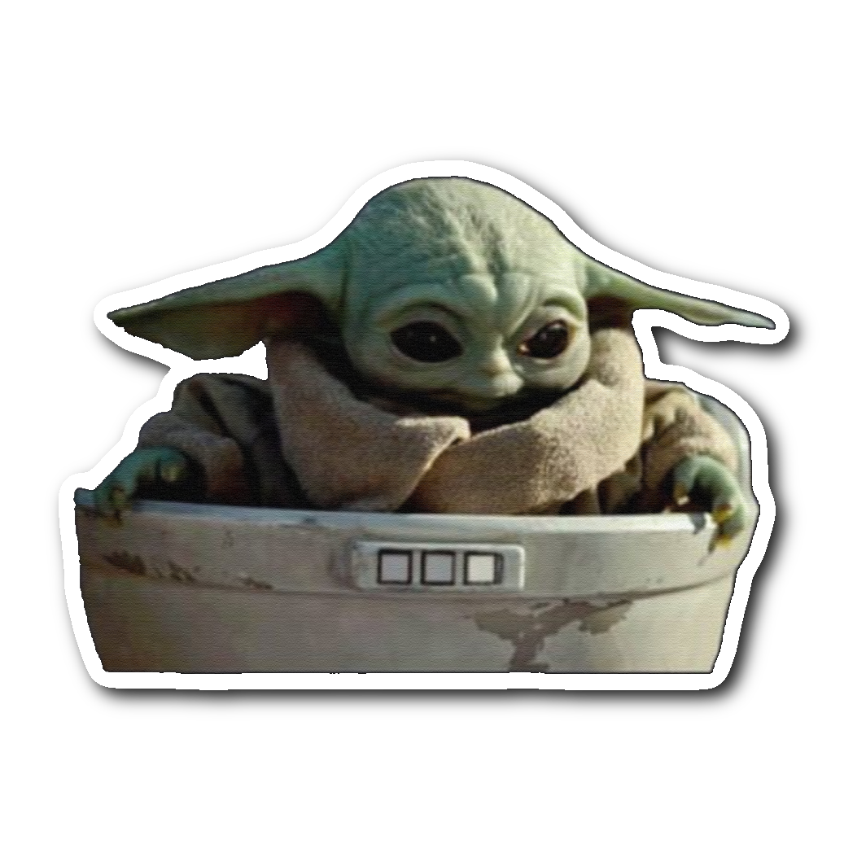
Integrantes:
Javier Mamani
Mauricio Mamani
Julio Rivera
Rodrigo Carvajal
Sebastian Lukich
EL ASCENSO .
Asignatura: Proyecto I
Profesor: Ricardo Valdivia

Slide 2
Objetivo general
Construir un robot Lego que sea capaz de responder a las órdenes que le permitan cumplir las reglas del juego FLIP-TAC-TOE mientras es controlado a distancia.

Slide 3
Diseñar un modelo de robot.
Implementar un código en Python de controles de movimiento.
Habilitar la conexión remota para realizar interfaz de control del robot.
Realizar las pruebas y ejecución del robot.
Realizar el material de apoyo del proyecto.
Objetivos específicos

Slide 4
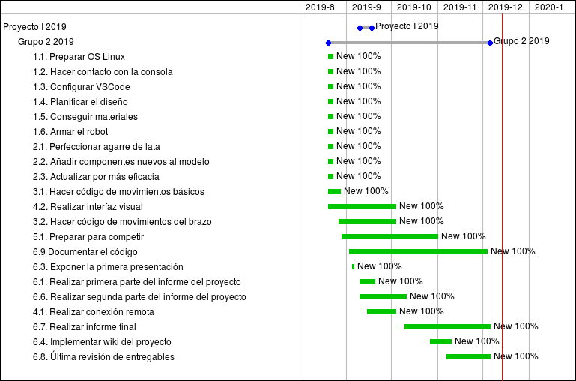
Carta Gantt

Slide 5
Especificaciones de requerimiento
Requerimiento funcional
Se requiere que el robot se acerque a una lata, la alce y pueda llevársela como carga.
Se requiere que el robot voltee la lata que carga consigo y la suelte en posición invertida en el suelo.
Se requiere que el robot juegue Flip-tac-toe.
Se requiere que el robot se pueda manipular remotamente usando interfaz gráfica.
Requerimiento no funcional
Se requiere que el código del robot sea diseñado en lenguaje Python.
Se requiere que el robot sea armado sólo usando piezas Lego.
Se requiere que la lata del juego sea el modelo de lata de bebida más pequeño que se encuentre a la venta.

Slide 6
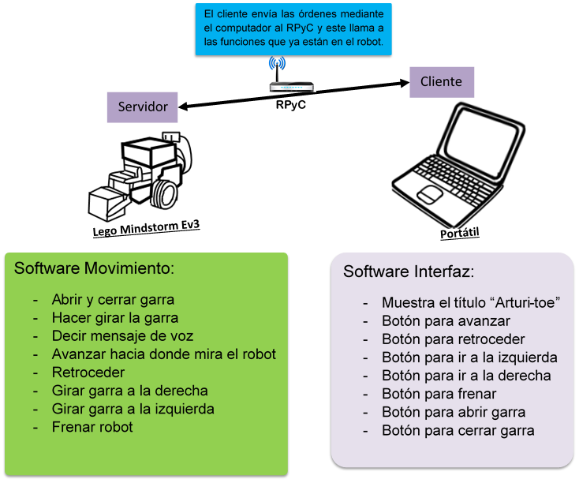
Arquitectura propuesta

Slide 7
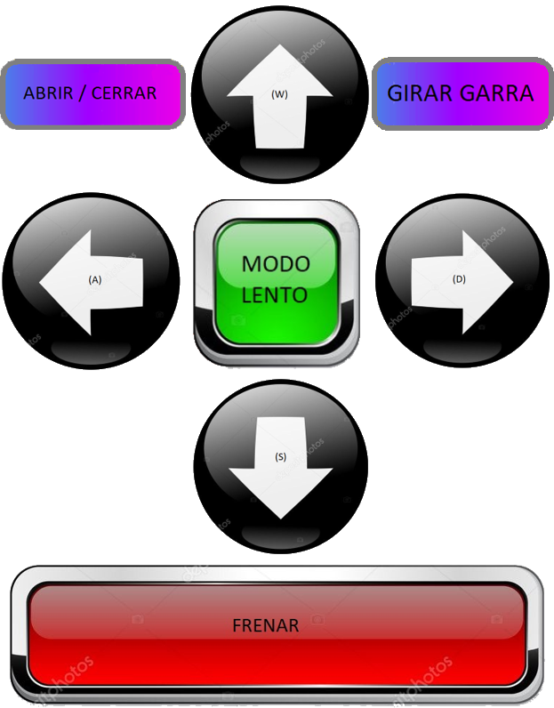
Diseño de la interfaz

Slide 8
Descripción de programas implementados

Slide 10
Pruebas
Descripción de pruebas realizadas
Resultados de pruebas

Slide 11
Estado actual del proyecto
Problemas encontrados y soluciones propuestas
Resultados

Slide 12
Problemas y soluciones
Problemas | Soluciones
Hay cierto retraso (menos de 1s) a la hora de dar la orden de moverse hacia adelante al robot. | Agregar un botón para avanzar más lento de manera que sea más preciso el movimiento del robot. Uso de una red propia mediante datos móviles.
La interfaz cumple sus funciones pero es muy poco intuitiva y dificulta el uso. | Rediseñar de cero la interfaz para hacerla más intuitiva.

Slide 13
Conclusión

